Slide 1
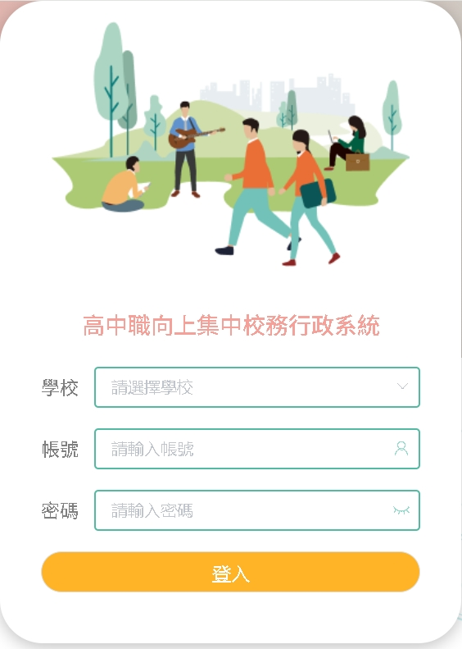
線上請假
請到天方校務系統輸入帳號、密碼。忘記密碼，請洽教務處註冊組

Slide 2
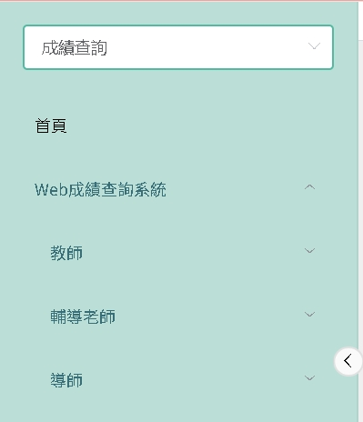
線上請假
點選左邊側欄上面下拉式選單：
Web成績查詢系統
→導師

Slide 3
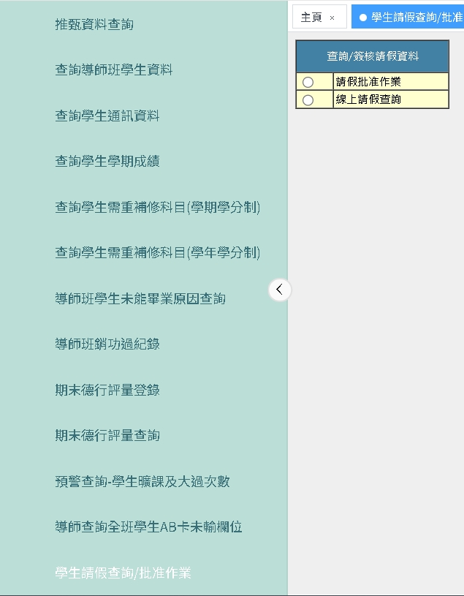
線上請假
→往下拉到最下面
→學生請假查詢/批准作業

Slide 4
線上請假
點選後，右邊點選請假批准作業

Slide 5
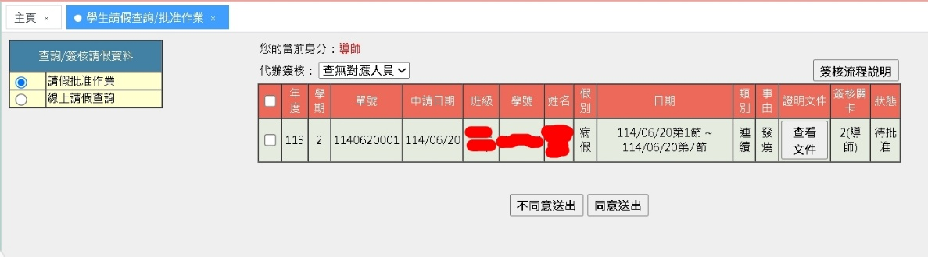
線上請假
點完後會出現學生請假資料
點選查看文件會顯示出學生上傳的證明文件

Slide 6
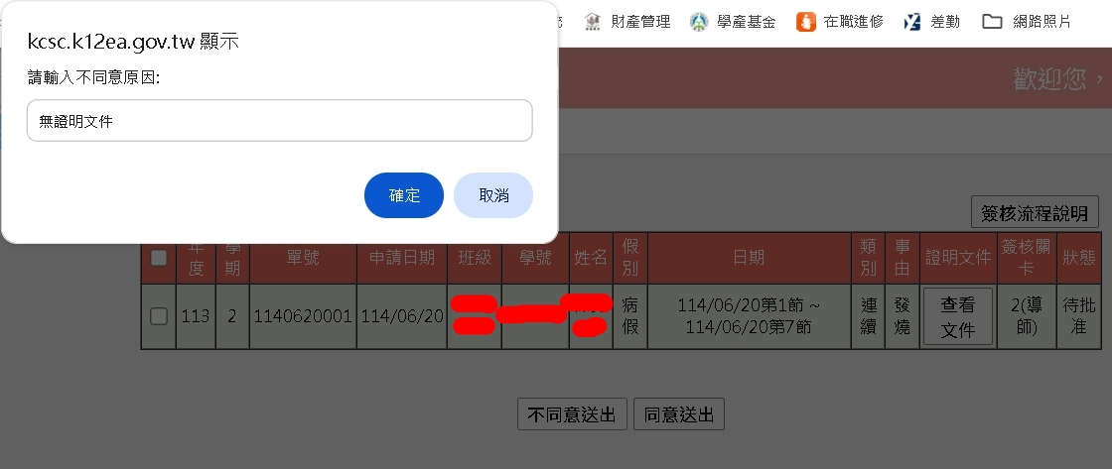
線上請假
如果學生未檢附證明文件，或是證明文件不符合要求，可點選不同意送出，會出現一個視窗要求填寫不同意的原因。

Slide 7
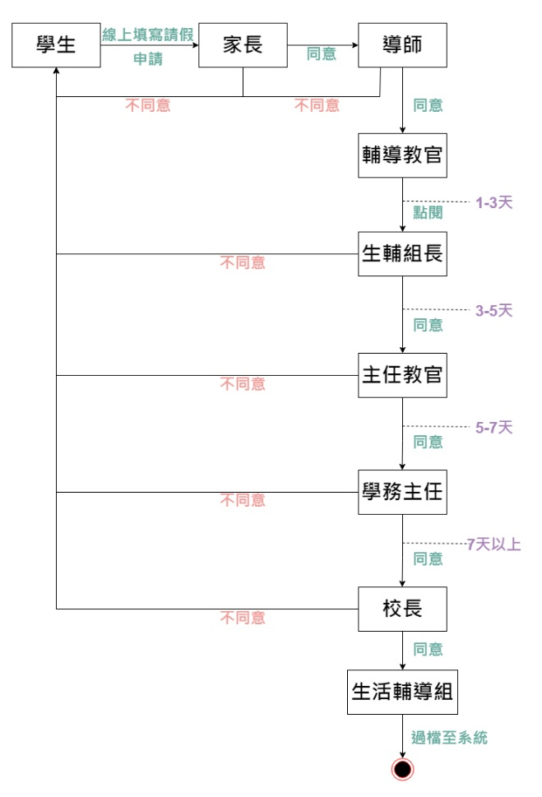
線上請假
如果點選同意送出，就會到下一關
學生→導師→校安教官→生輔組長→主任教官(4天↓)→學務主任(5、6天) → (7天↑)校長→生輔組歸檔

Slide 8
線上請假
線上請假試行1年，有操作上的問題請向生輔組提出，以便後續修正。
紙本假卡與線上擇一即可。
導師請假時，可等上班後再按同意。或請學生用紙本請假。

